Slide 1
Factory Method
정은우

Slide 2
Factory Method 란?

Slide 3
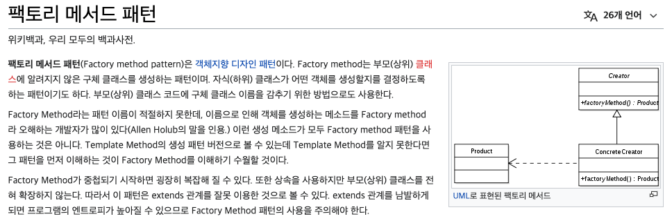
Factory Method

Slide 4
Templete Method 란?

Slide 5
Template Method - Behavioral Design Pattern
상위 클래스에서 알고리즘의 뼈대를 정의하는 디자인패턴
하위 클래스들이 해당 알고리즘의 구조를 변경하지 않고 override를 통해 작성가능

Slide 6
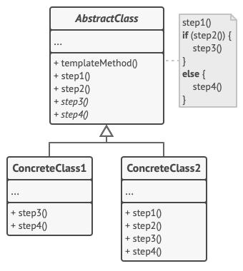
구조

Slide 7
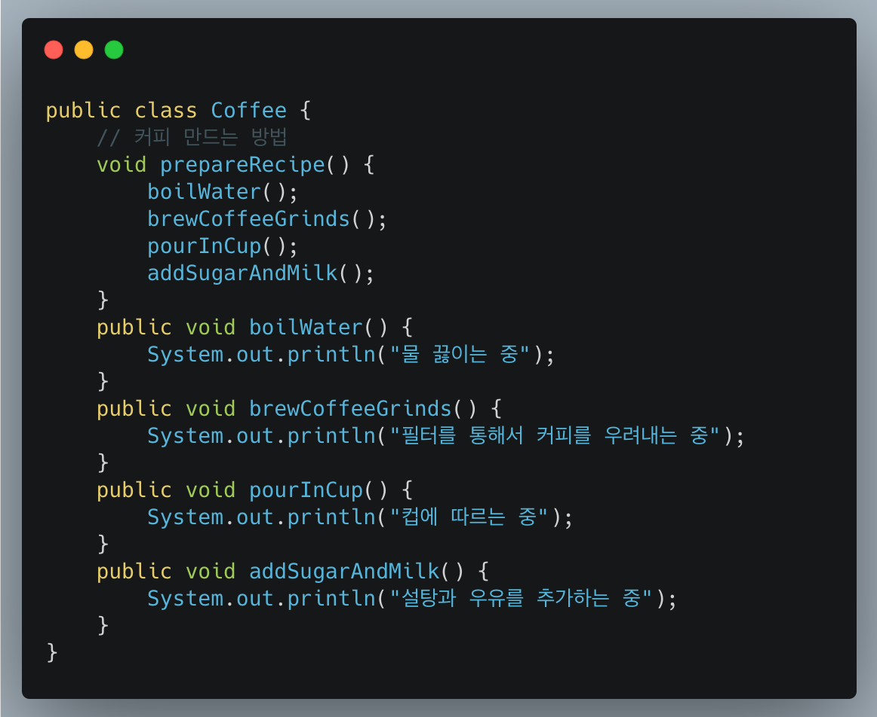
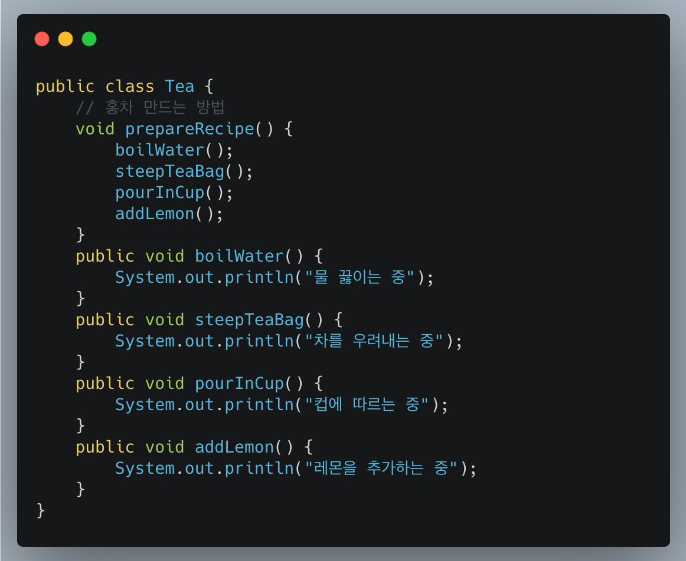
구현

Slide 8
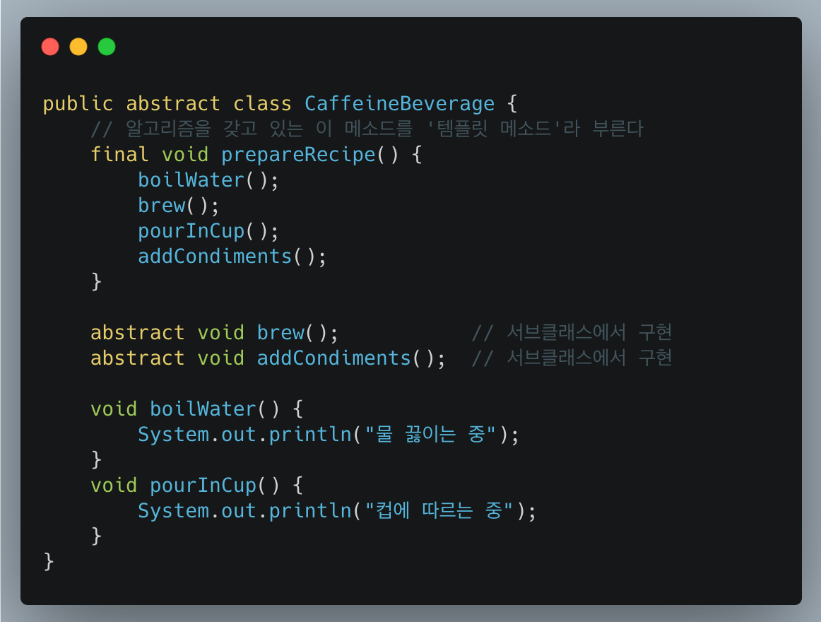
구현

Slide 9
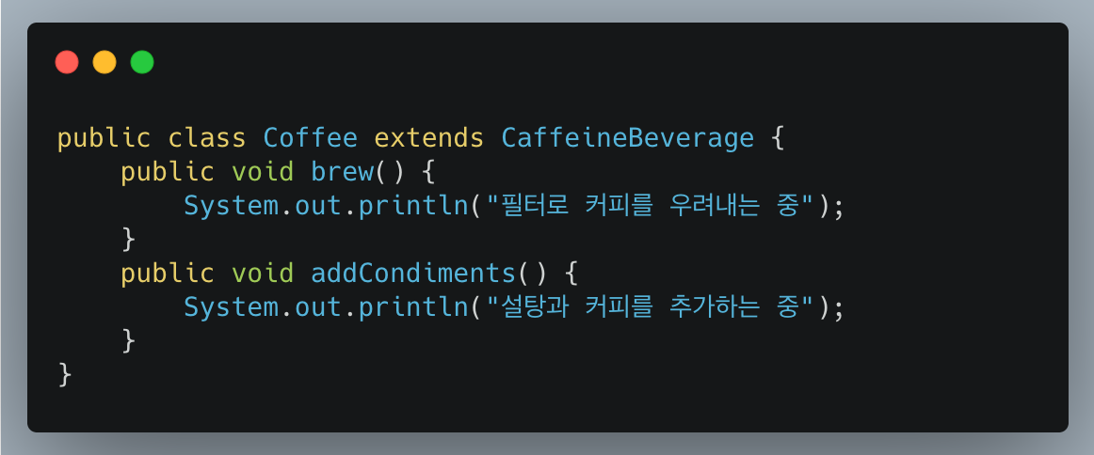
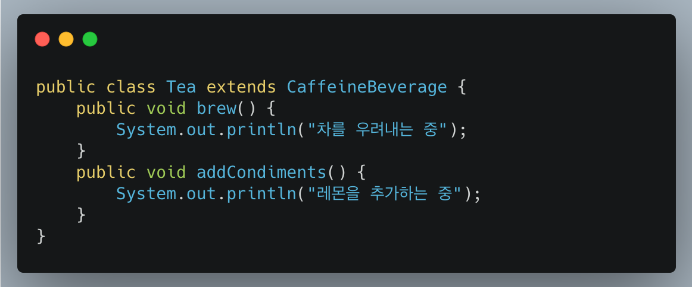
구현

Slide 10
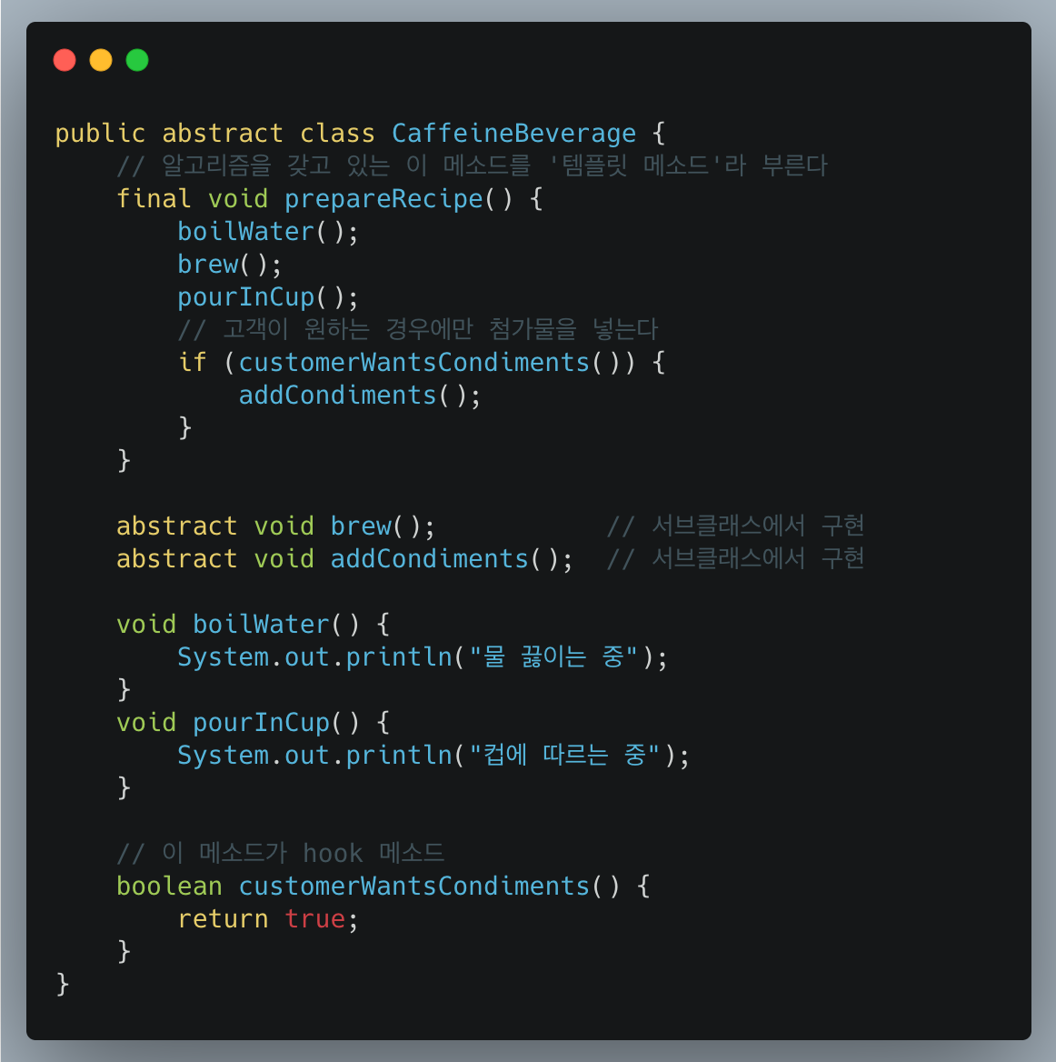
구현
Hook method
서브클래스 구현시 융통성을 발휘하기 위한 메서드
추상 클래스에서 선언하지만 기본적인 내용만 구현되어 있거나 내용이 비어있는 메서드

Slide 11
Template Method - Behavioral Design Pattern
장점
특정 부분만 재정의가 가능하여 알고리즘의 다른 부분에 발생하는 변경사항 영향 덜받을 수 있다.
중복 코드를 수퍼클래스로 가져올 수 있다.
단점
일부는 뼈대가 제한되어 구현이 한정적일 수 있다.
많은 단계를 유지하기 어려울 수 있다.

Slide 12
다시! Factory Method 란?

Slide 13
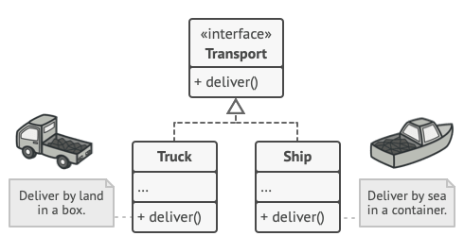
Factory Method - Creational Design Pattern
상위 클래스에 알려지지 않은 구체 클래스를 하위 클래스가 생성하는 패턴
객체를 생성하기 위해 인터페이스를 정의, 어떤 인스턴스를 생성할지는 서브클래스가 결정
자식 클래스가 어떤 객체를 생성할지 선택
상위 클래스는 구체 클래스를 알 수 없다
virtual constructor(가상생성자패턴) 라고도 불림

Slide 14
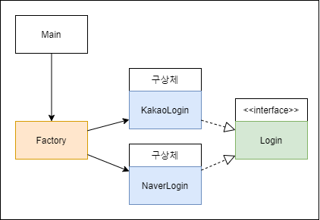
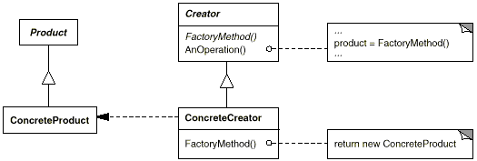
구조

Slide 15
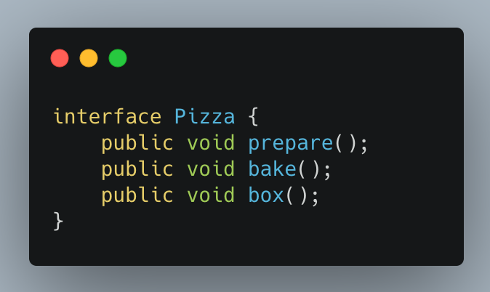
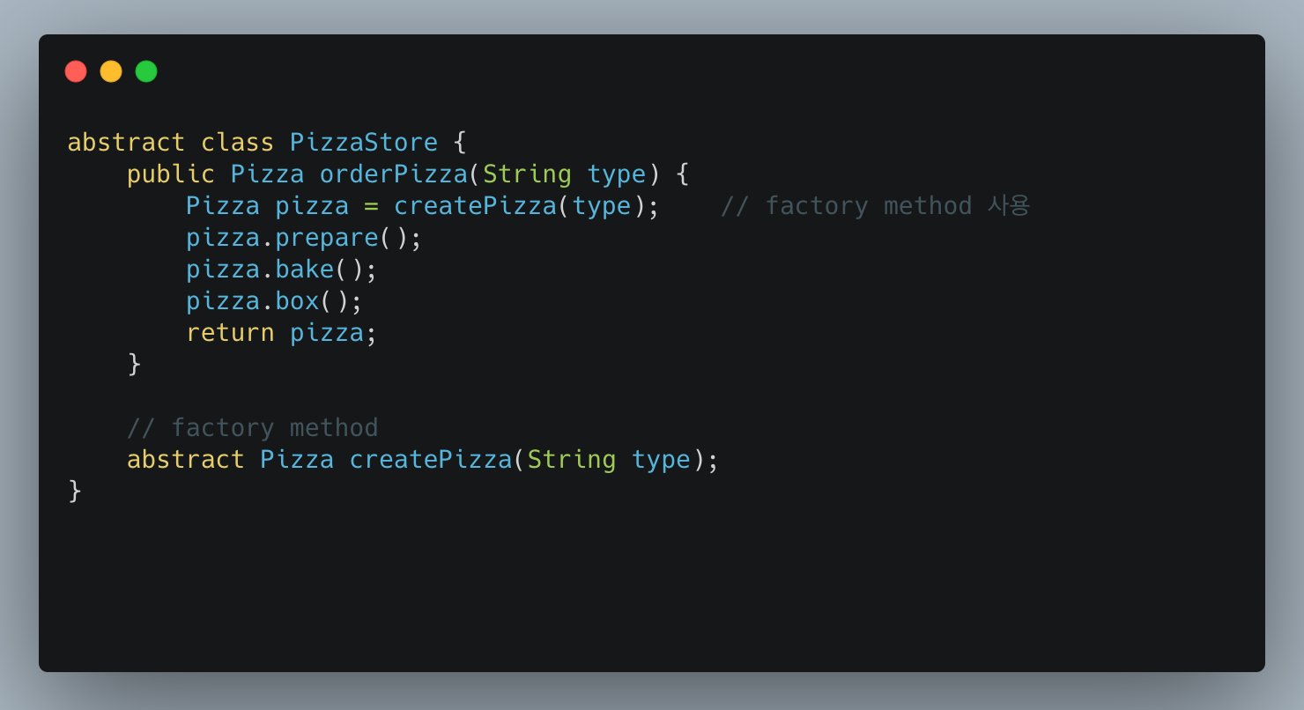
구현

Slide 16
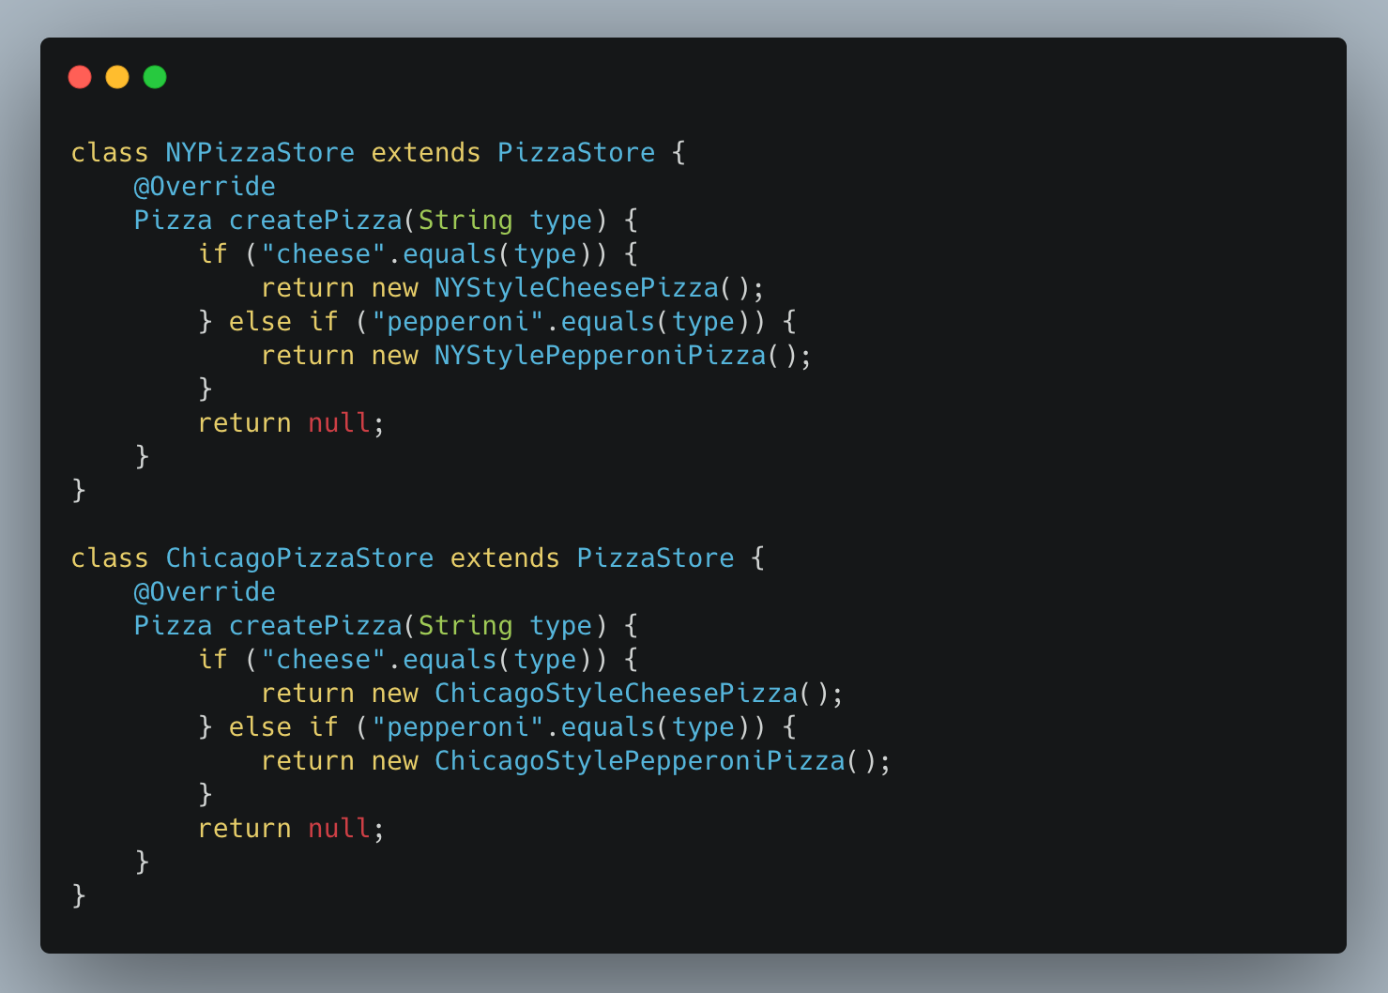
구현

Slide 17
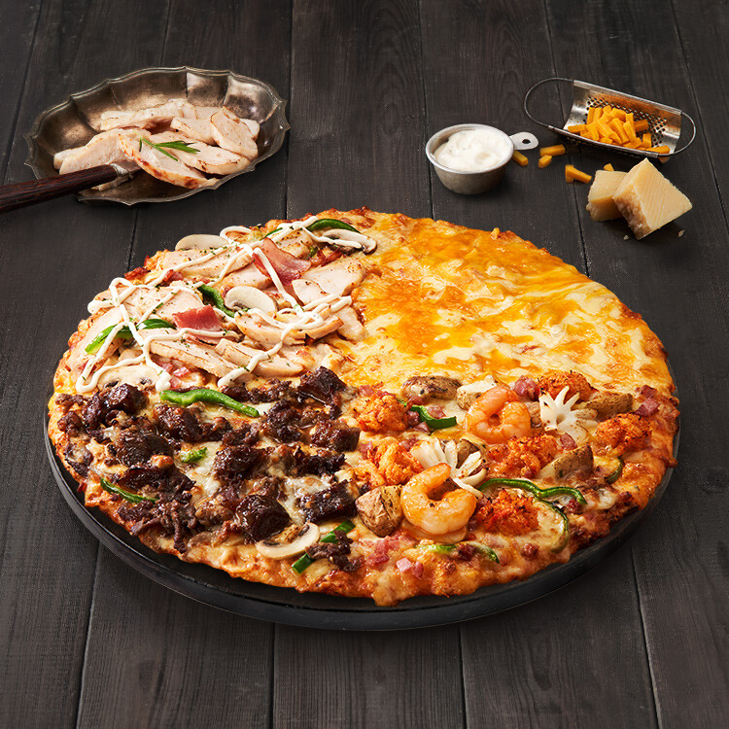
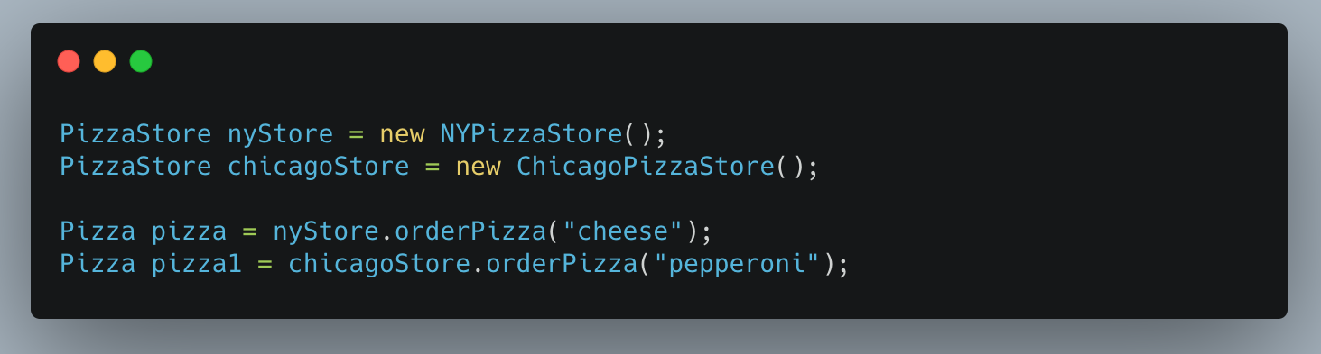
구현

Slide 18
Factory Method
vs.
Template Method

Slide 19
Factory Method VS. Template Method
Factory Method는 Template Method의 한 단계 역할을 할 수 있다.
Factory Method는 Template Method의 구체화이다.

Slide 20
More…?

Slide 21
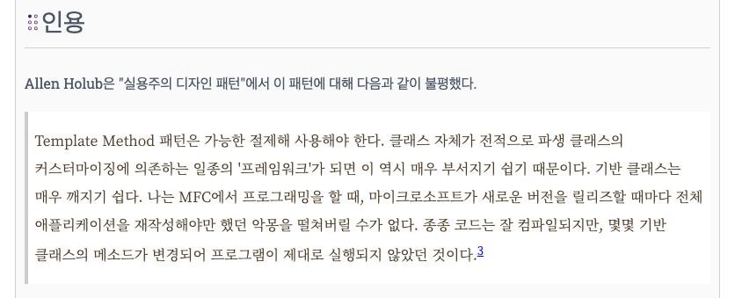
More…?

Slide 22
More…?
많은 디자인은 Factory Method를 사용하여 시작하여 Abstract Factory , Prototype 또는 Builder로 발전한다.
Abstract Factory 클래스는 종종 Factory Methods 세트를 기반으로 하지만 Prototype 을 사용 하여 이러한 클래스의 메서드를 구성 할 수도 있다 .
Iterator 와 함께 Factory 메서드 를 사용 하여 컬렉션 하위 클래스가 컬렉션과 호환되는 다양한 유형의 반복자를 반환하도록 할 수 있다 .
Prototype 은 상속을 기반으로 하지 않으므로 단점이 없다. 반면에 Prototype 은 복제된 객체의 복잡한 초기화가 필요하다.
Factory Method는 상속을 기반으로 하지만 초기화 단계가 필요하지 않다.

Slide 23
참고자료
Factory Method
[Team-Tyler] https://prgrms-web-devcourse.github.io/be-team-f-study2/2021/08/12/FactoryMethod.html
[Refactoring Guru] https://refactoring.guru/design-patterns/factory-method
[기계인간] https://johngrib.github.io/wiki/factory-method-pattern/
[위키백과] https://ko.wikipedia.org/wiki/%ED%8C%A9%ED%86%A0%EB%A6%AC_%EB%A9%94%EC%84%9C%EB%93%9C_%ED%8C%A8%ED%84%B4
Template Method
[Team-Tyler] https://prgrms-web-devcourse.github.io/be-team-f-study2/2021/08/13/TemplateMethod.html#%EA%B5%AC%EC%A1%B0
[Refactoring Guru] https://refactoring.guru/design-patterns/template-method
[기계인간] https://johngrib.github.io/wiki/template-method-pattern/
[위키백과] https://ko.wikipedia.org/wiki/%ED%85%9C%ED%94%8C%EB%A6%BF_%EB%A9%94%EC%86%8C%EB%93%9C_%ED%8C%A8%ED%84%B4

